Slide 1

5.1 堆(heap)

Slide 2
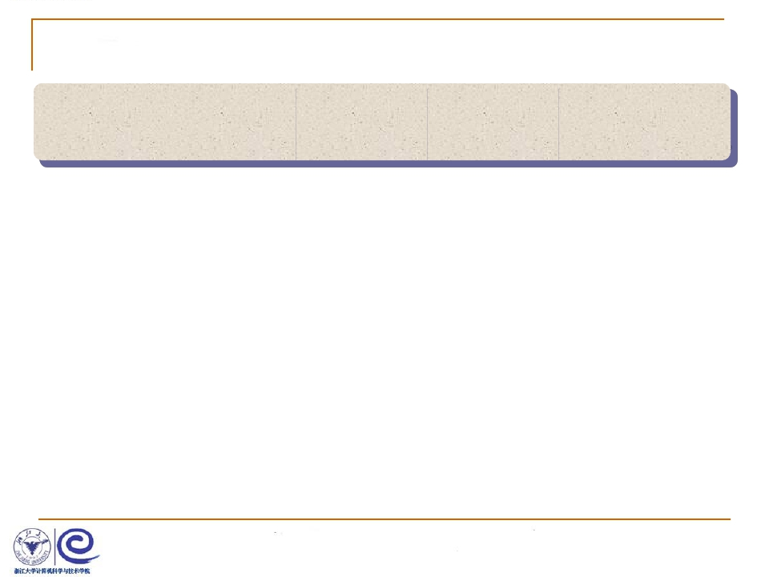

什么是堆
• 优先队列（Priority Queue）：特殊的“队列”，取出元素的顺序是
依照元素的优先权（关键字）大小，而不是元素进入队列的先后顺序。
问题：如何组织优先队列？
❐ 一般的数组、链表？
❐ 有序的数组或者链表？
❐ 二叉搜索树？ AVL树？

Slide 3
若采用数组或链表实现优先队列
 数组 :
插入 — 元素总是插入尾部
删除 — 查找最大（或最小）关键字
从数组中删去需要移动元素
 链表:
插入 — 元素总是插入链表的头部
删除 — 查找最大（或最小）关键字
删去结点
 有序数组:
~ Θ (1)
~ Θ ( n )
~ O( n )
~ Θ (1)
~ Θ ( n )
~ Θ( 1 )
插入 — 找到合适的位置
移动元素并插入
删除 — 删去最后一个元素
 有序链表:
插入 — 找到合适的位置
插入元素
删除 — 删除首元素或最后元素
~ O( n ) 或 O(log2 n )
~ O( n )
~ Θ( 1 )
~ O( n )
~ Θ( 1 )
~ Θ( 1 )

Slide 4
 是否可以采用二叉树存储结构？
❐ 二叉搜索树？
❐ 如果采用二叉树结构，应更关注插入还是删除？
➢ 树结点顺序怎么安排？
➢ 树结构怎样？

Slide 5
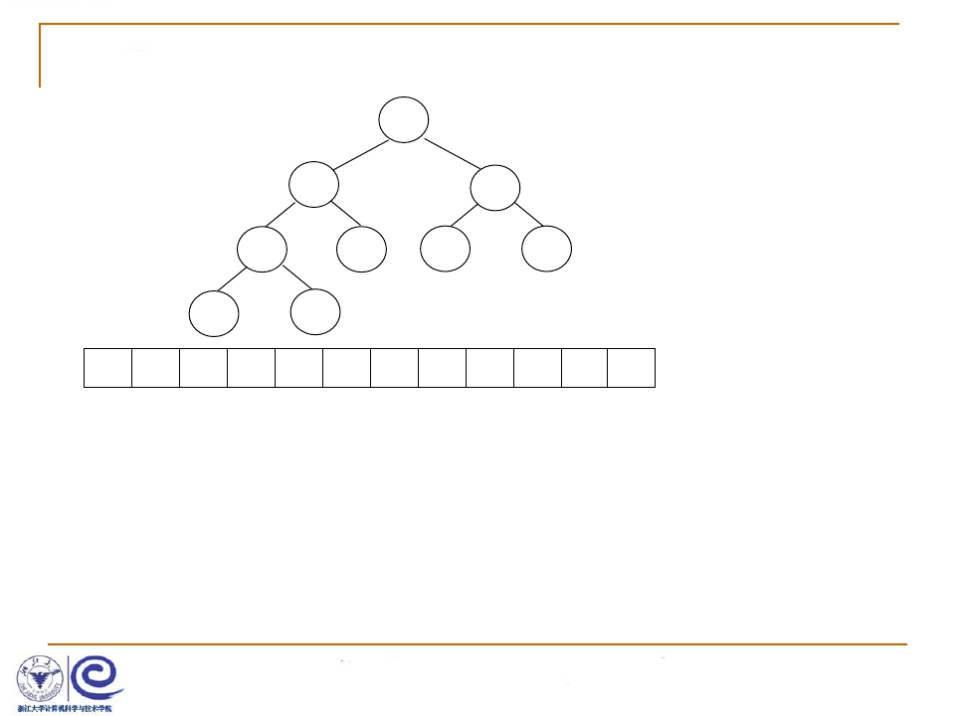
优先队列的完全二叉树表示
a
b
c
d
e
f
g
h
i
a
b
c
d
e
f
g
h
i
0
1
2
3
4
5
6
7
8
9
10 11
➢ 堆的两个特性
结构性：用数组表示的完全二叉树；
有序性：任一结点的关键字是其子树所有结点的最大值(或最小值)
❑
❑
“最大堆(MaxHeap)”,也称“大顶堆”：最大值
“最小堆(MinHeap)”,也称“小顶堆” ：最小值

Slide 6
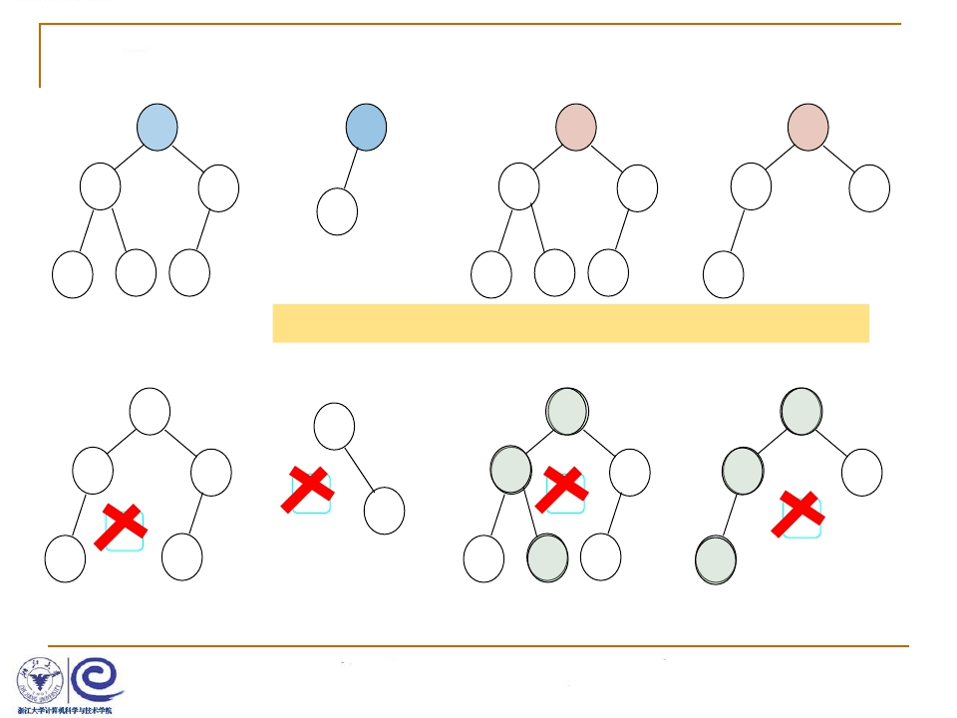
【例】最大堆和最小堆
56
21
5
17
19
40
16
30
19
30
10
18
9
3
49
18
38
33
注意：从根结点到任意结点路径上结点序列的有序性！
【例】不是堆
56
5
37
21
19
40
16
30
19
30
10
18
3
49
15
38
33

Slide 7

堆的抽象数据类型描述
类型名称：最大堆（MaxHeap）
数据对象集：完全二叉树，每个结点的元素值不小于其子结点的元素值
操作集：最大堆H ∈ MaxHeap，元素item ∈ ElementType，主要操作有：
•MaxHeap Create( int MaxSize )：创建一个空的最大堆。
•Boolean IsFull( MaxHeap H )：判断最大堆H是否已满。
•Insert( MaxHeap H, ElementType item )：将元素item插入最大堆H。
•Boolean IsEmpty( MaxHeap H )：判断最大堆H是否为空。
•ElementType DeleteMax( MaxHeap H )：返回H中最大元素(高优先级)。

Slide 8


最大堆的操作
☞ 最大堆的创建
typedef struct HeapStruct *MaxHeap;
struct HeapStruct {
把MaxData换成
小于堆中所有元素的
MinData，同样适用于
创建最小堆。
ElementType *Elements; /* 存储堆元素的数组 */
int Size;
/* 堆的当前元素个数 */
int Capacity;
/* 堆的最大容量
*/
};
MaxHeap Create( int MaxSize )
{
/* 创建容量为MaxSize的空的最大堆 */
MaxHeap H = malloc( sizeof( struct HeapStruct ) );
H->Elements = malloc( (MaxSize+1) * sizeof(ElementType));
H->Size = 0;
H->Capacity = MaxSize;
H->Elements[0] = MaxData;
/* 定义“哨兵”为大于堆中所有可能元素的值，便于以后更快操作 */
return H;
}

Slide 9
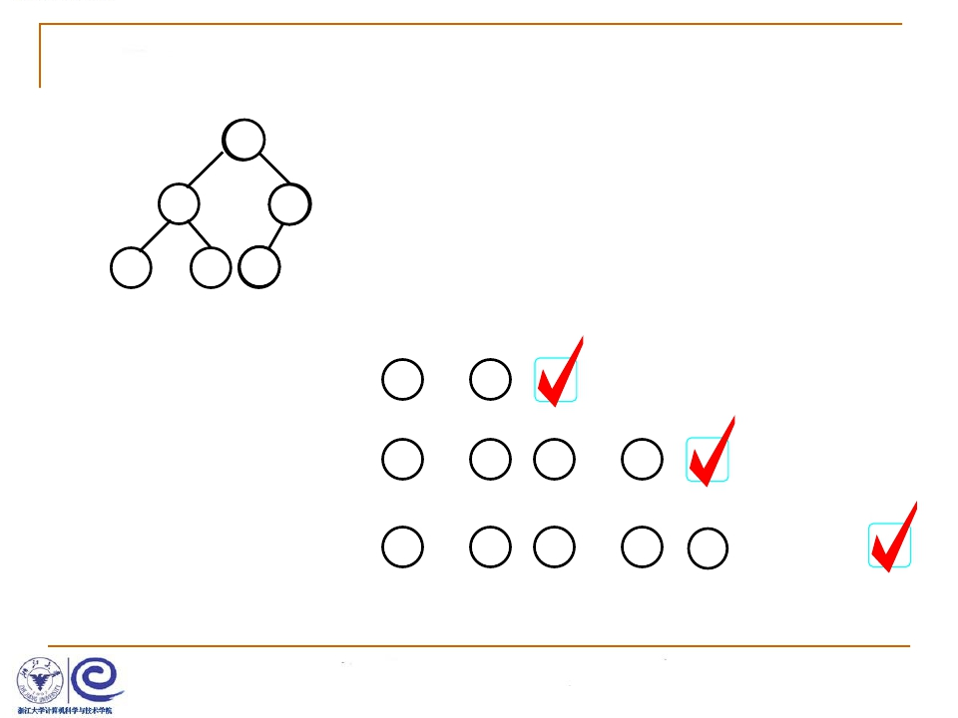


☞
最大堆的插入
[1] 44
58
[2] 25
18
[4]
[3] 35
10 20
[5] [6]
31 44 58
31 35
Case 1 : new_item = 20
20 < 31
Case 2 : new_item = 35
35 > 31
35 < 44
Case 3 : new_item = 58
58 > 31
58 > 44
58 < MaxData

Slide 10
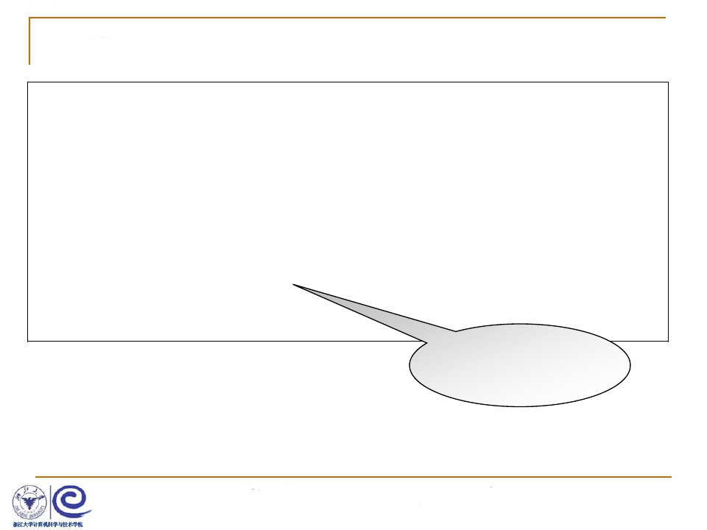
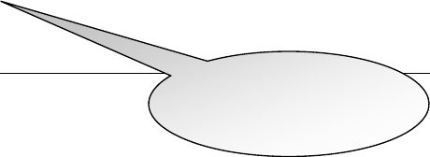
❖ 算法：将新增结点插入到从其父结点到根结点的有序序列中
void Insert( MaxHeap H, ElementType item )
{ /* 将元素item 插入最大堆H，其中H->Elements[0]已经定义为哨兵 */
int i;
if ( IsFull(H) ) {
printf("最大堆已满");
return;
}
i = ++H->Size; /* i指向插入后堆中的最后一个元素的位置 */
for ( ; H->Elements[i/2] < item; i/=2 )
H->Elements[i] = H->Elements[i/2]; /* 向下过滤结点 */
H->Elements[i] = item; /* 将item 插入 */
}
比交换数据要快

Slide 11


❖ 算法：将新增结点插入到从其父结点到根结点的有序序列中
void Insert( MaxHeap H, ElementType item )
{ /* 将元素item 插入最大堆H，其中H->Elements[0]已经定义为哨兵 */
int i;
if ( IsFull(H) ) {
printf("最大堆已满");
return;
H->Element[ 0 ] 是哨兵元素，
它不小于堆中的最大元素，
控制顺环结束。
}
i = ++H->Size; /* i指向插入后堆中的最后一个元素的位置 */
for ( ; H->Elements[i/2] < item; i/=2 )
H->Elements[i] = H->Elements[i/2]; /* 向下过滤结点 */
H->Elements[i] = item; /* 将item 插入 */
}
哨兵: 1000 [0]
T (N) = O ( log N )
20[1]
12[6]
15[3]
8[13]
6[27]

Slide 12
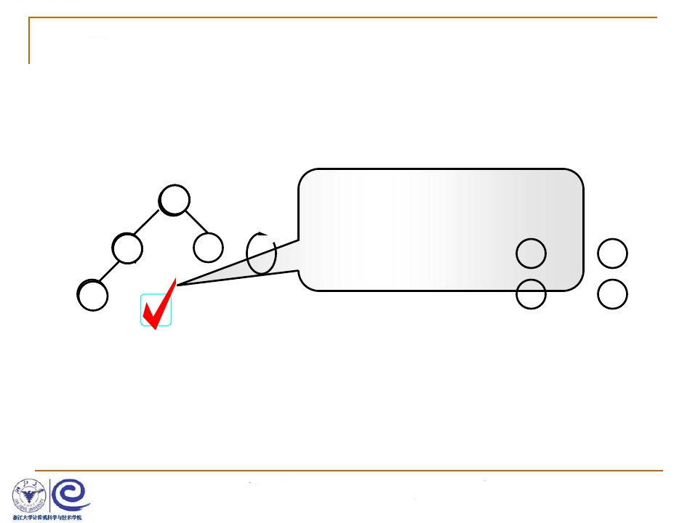
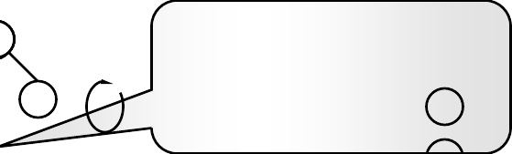

☞ 最大堆的删除
➢ 取出根结点（最大值）元素，同时删除堆的一个结点。
31 44
① 把 31 移至根
为了保持完全二叉树的结构特性，
[1] 58
[2] 44
35
[3] 25
移去的是该结点。
② 找出31的较大的孩子
35 31
44
31
>
<
25
35
31
31
[4]
[5]
T (N) = O ( log N )

Slide 13

ElementType DeleteMax( MaxHeap H )
{
/* 从最大堆H中取出键值为最大的元素，并删除一个结点 */
int Parent, Child;
ElementType MaxItem, temp;
if ( IsEmpty(H) ) {
printf("最大堆已为空");
return;
}
MaxItem = H->Elements[1]; /* 取出根结点最大值 */
/* 用最大堆中最后一个元素从根结点开始向上过滤下层结点 */
temp = H->Elements[H->Size--];
for( Parent=1; Parent*2<=H->Size; Parent=Child ) {
Child = Parent * 2;
if( (Child!= H->Size) &&
(H->Elements[Child] < H->Elements[Child+1]) )
Child++;
/* Child指向左右子结点的较大者 */
if( temp >= H->Elements[Child] ) break;
else
/* 移动temp元素到下一层 */
H->Elements[Parent] = H->Elements[Child];
}
H->Elements[Parent] = temp;
return MaxItem;
}

Slide 14

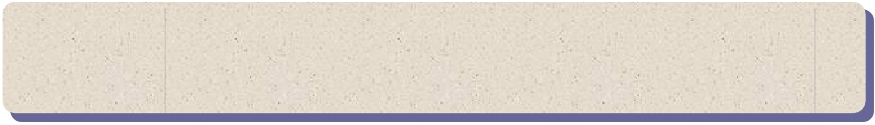
☞
最大堆的建立
建立最大堆：将已经存在的N个元素按最大堆的要求存放在
一个一维数组中
方法1：通过插入操作，将N个元素一个个相继插入到一个初
始为空的堆中去，其时间代价最大为O(N logN)。
方法2：在线性时间复杂度下建立最大堆。
（1）将N个元素按输入顺序存入，先满足完全二叉树的结构特性
（2）调整各结点位置，以满足最大堆的有序特性。

Slide 15
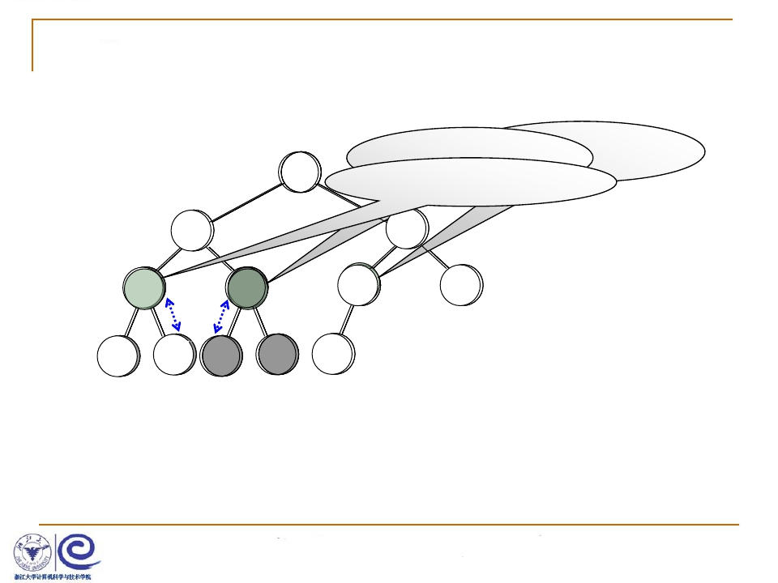
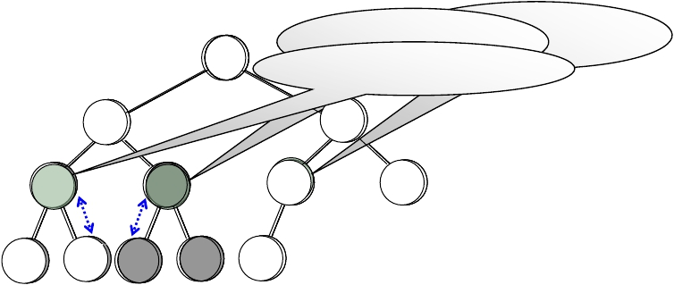
当前考虑结点 当前考虑结点
79
当前考虑结点
43
66
83
30
38
72
87
91 30
55
72
49
9 9

Slide 16
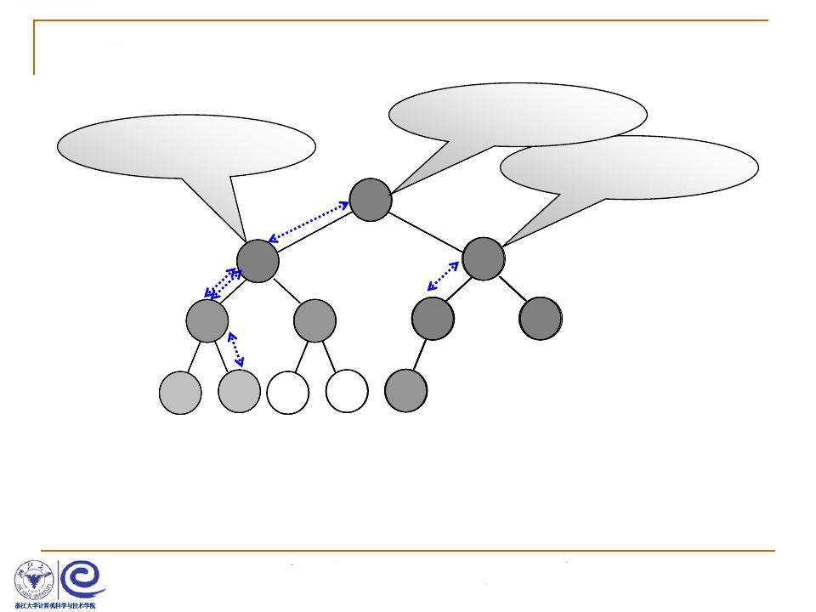
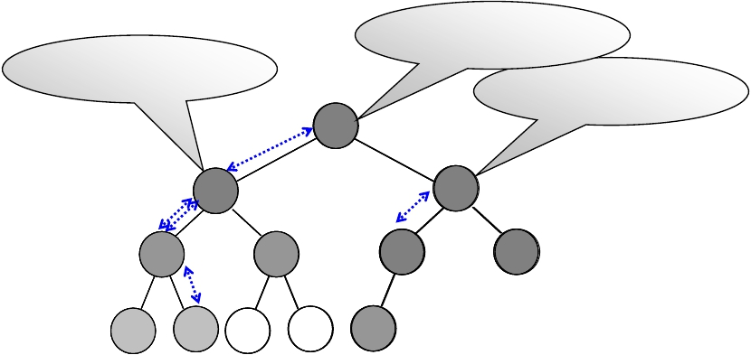
当前考虑结点
当前考虑结点
当前考虑结点
91
79
43
83 91
87
66
91
83 79
87
72
43
38
83
55
66
30
49
9

Slide 17
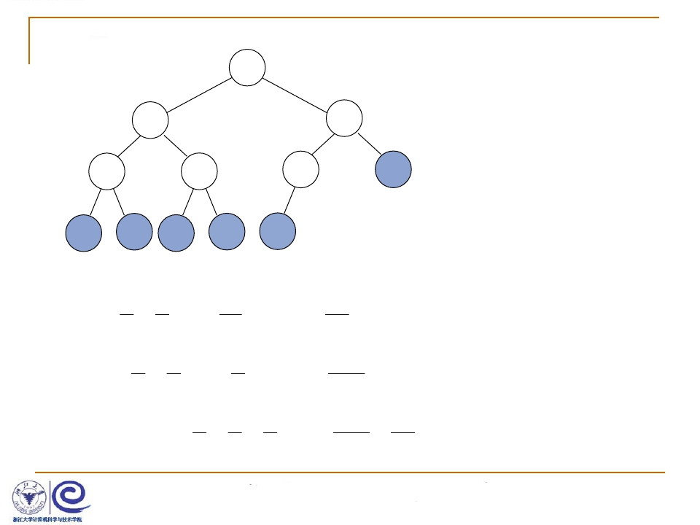
91
➢ 线性时间复杂度T(n)=O(n)
83
87
结点数
最多交换次数
n/4 1
79
72
43
38
n/8 2
n/16 3
……
n/2k=1 log2n-1 (k-1)
55
66
30
49
9
n
4
n
8
n
16
n
2
T(n) =
+ ×2+
×3+...+ k ×(k −1)
n
2
n n n
4 8 2
2T(n) =
+ ×2+ ×3+...+ k−1 ×(k −1)
n
2
n
4
n
8
n n
2 2
2T(n)−T(n) =
+
+
+...+ k−1 − k ×(k −1) ≤ n−(log2 n−1) ≤ n

